Slide 1

Chương trình
Gia đình yêu thơ

Slide 2

Phần 1:
Thưởng thức

Slide 3
Bài thơ
EM YÊU NHÀ EM
Tác giả: Đoàn Thị Lam Luyến

Slide 4
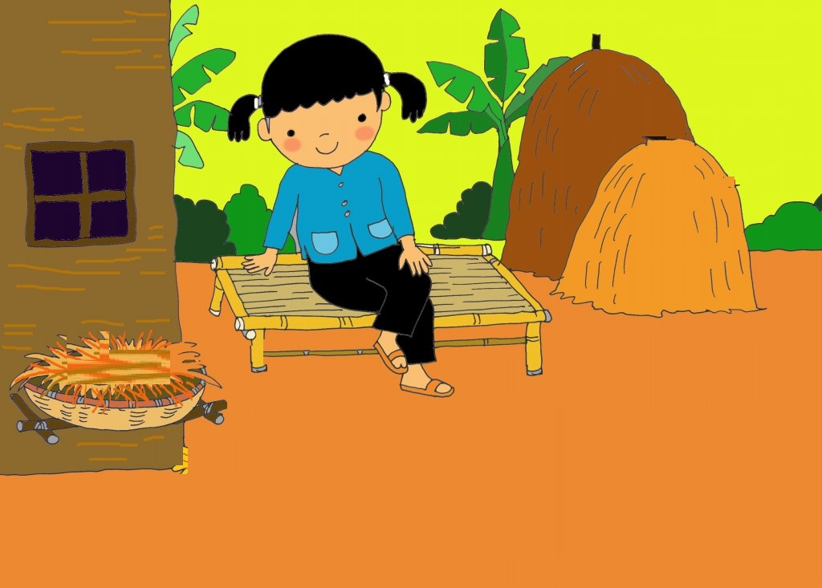




Chẳng đâu bằng chính nhà em
Có đàn chim sẻ bên thềm líu lo
Có đàn gà mái hoa mơ
Cục ta, cục tác khi vừa đẻ xong

Slide 5




Có bà Cối mật lưng ong
Có ông ngô Bắp râu hồng như tơ
Có ao muống với cá cờ
Em là chị Tấm đợi chờ bống lên

Slide 6




Có đầm ngào ngạt hương sen
Ếch con học nhạc, Dế Mèn ngâm thơ

Slide 7
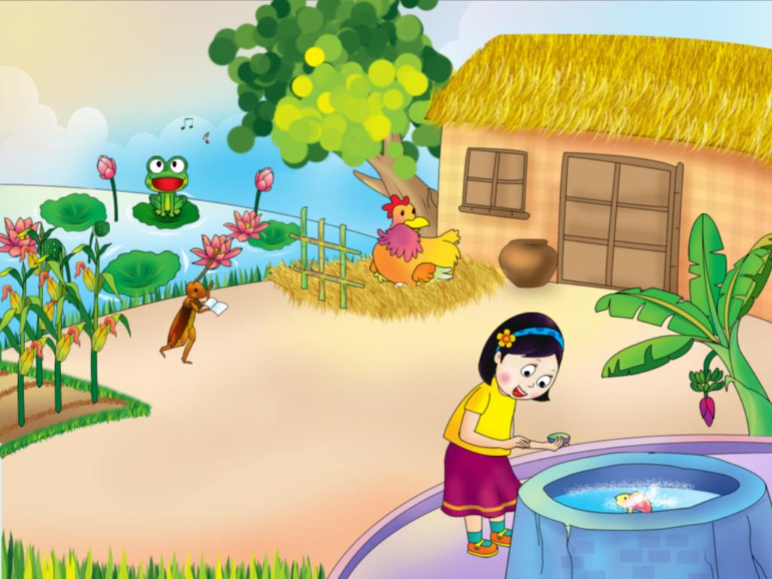
Dù đi xa thật là xa
Chẳng đâu vui được như nhà của em

Slide 8
Phần 2:
Thi tài

Slide 9


Slide 10

Tác ¶ : §oµn ThÞ Lam LuyÕn ¶ : §của µn ThÞ Lam LuyÕn

Slide 11
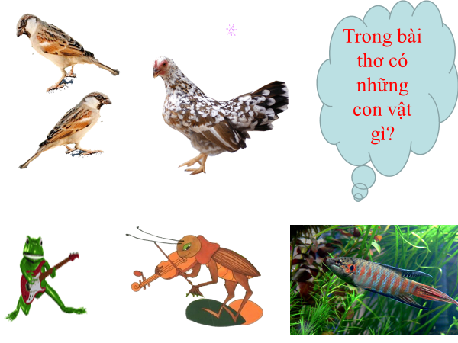

Slide 12
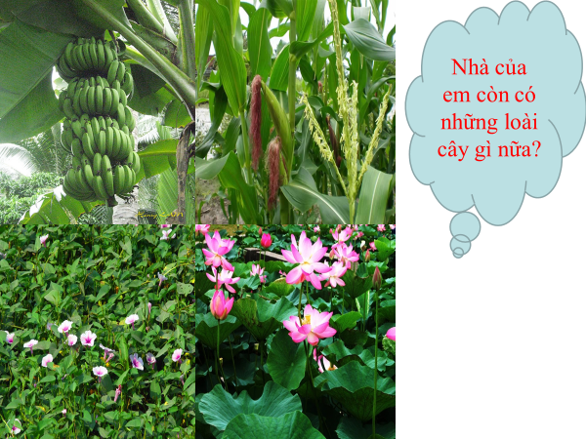

Slide 13
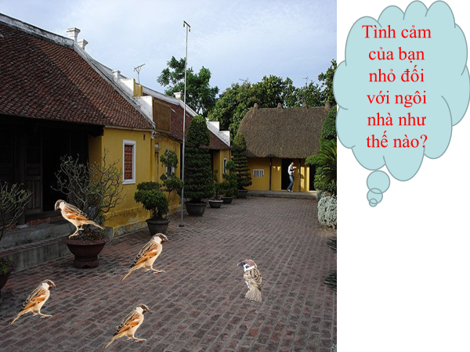

Slide 14

Phần 3:
Chung sức

Slide 15



Slide 16
Xin chân thành cảm ơn Chúc các bé chăm ngoan !

